Slide 1


Slide 2
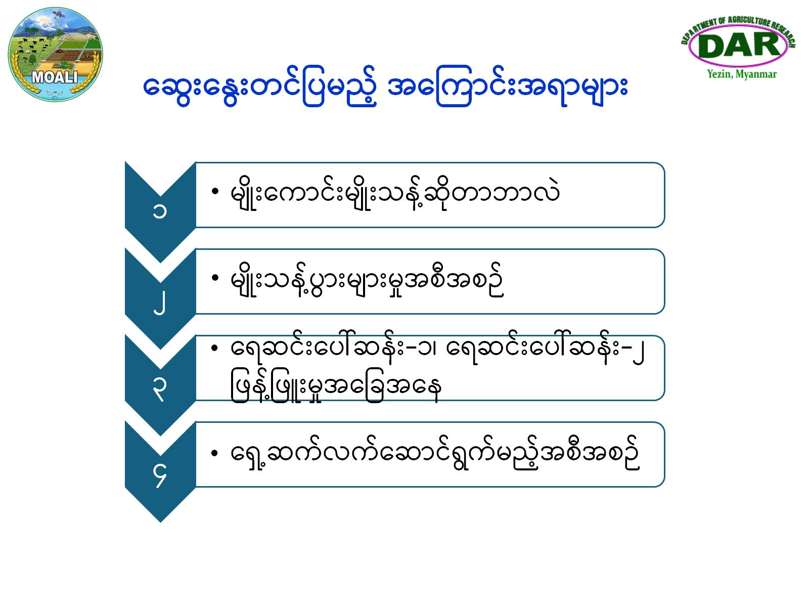

Slide 3


Slide 4


Slide 5


Slide 6
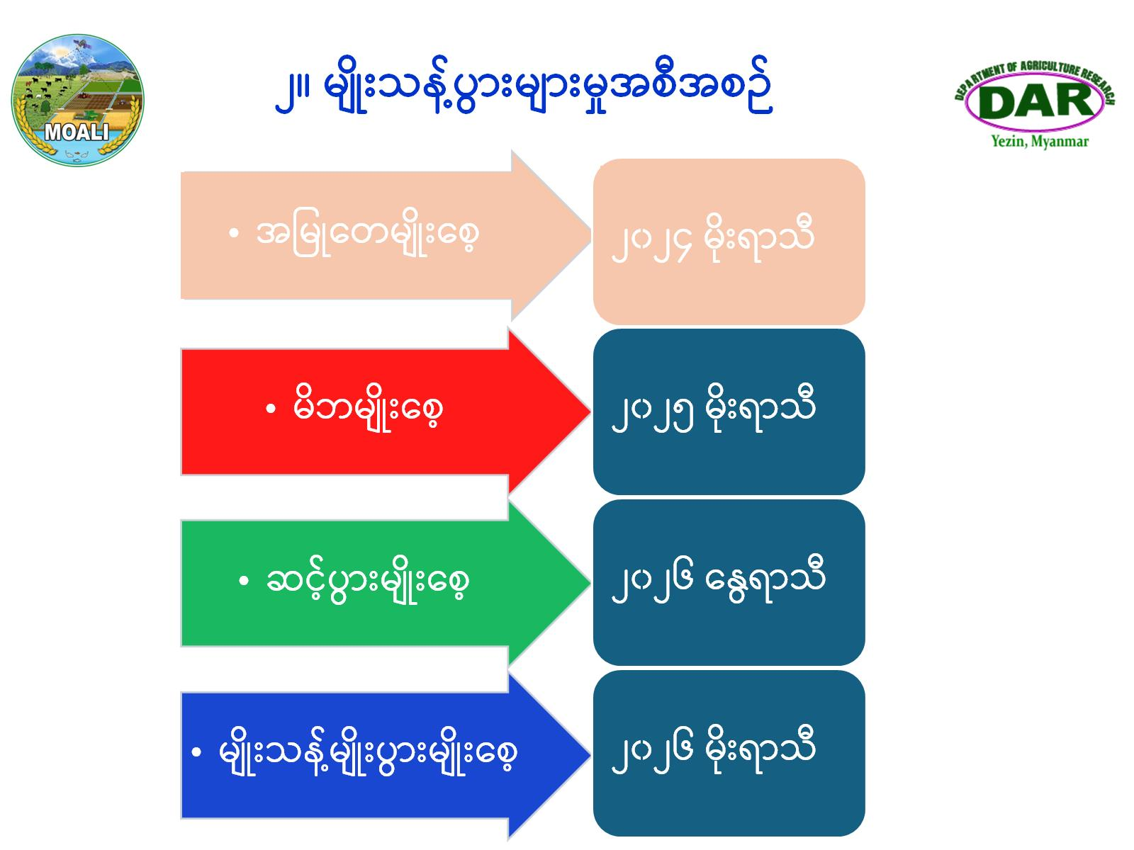
၂။ မျိုးသန့်ပွားများမှုအစီအစဉ်

Slide 7


Slide 8


Slide 9
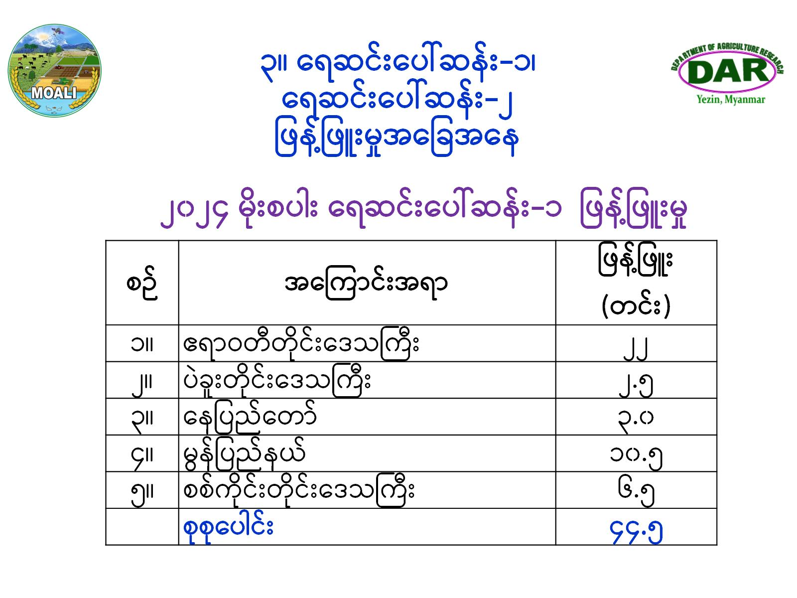
၂၀၂၄ မိုးစပါး ရေဆင်းပေါ်ဆန်း-၁ ဖြန့်ဖြူးမှု

Slide 10
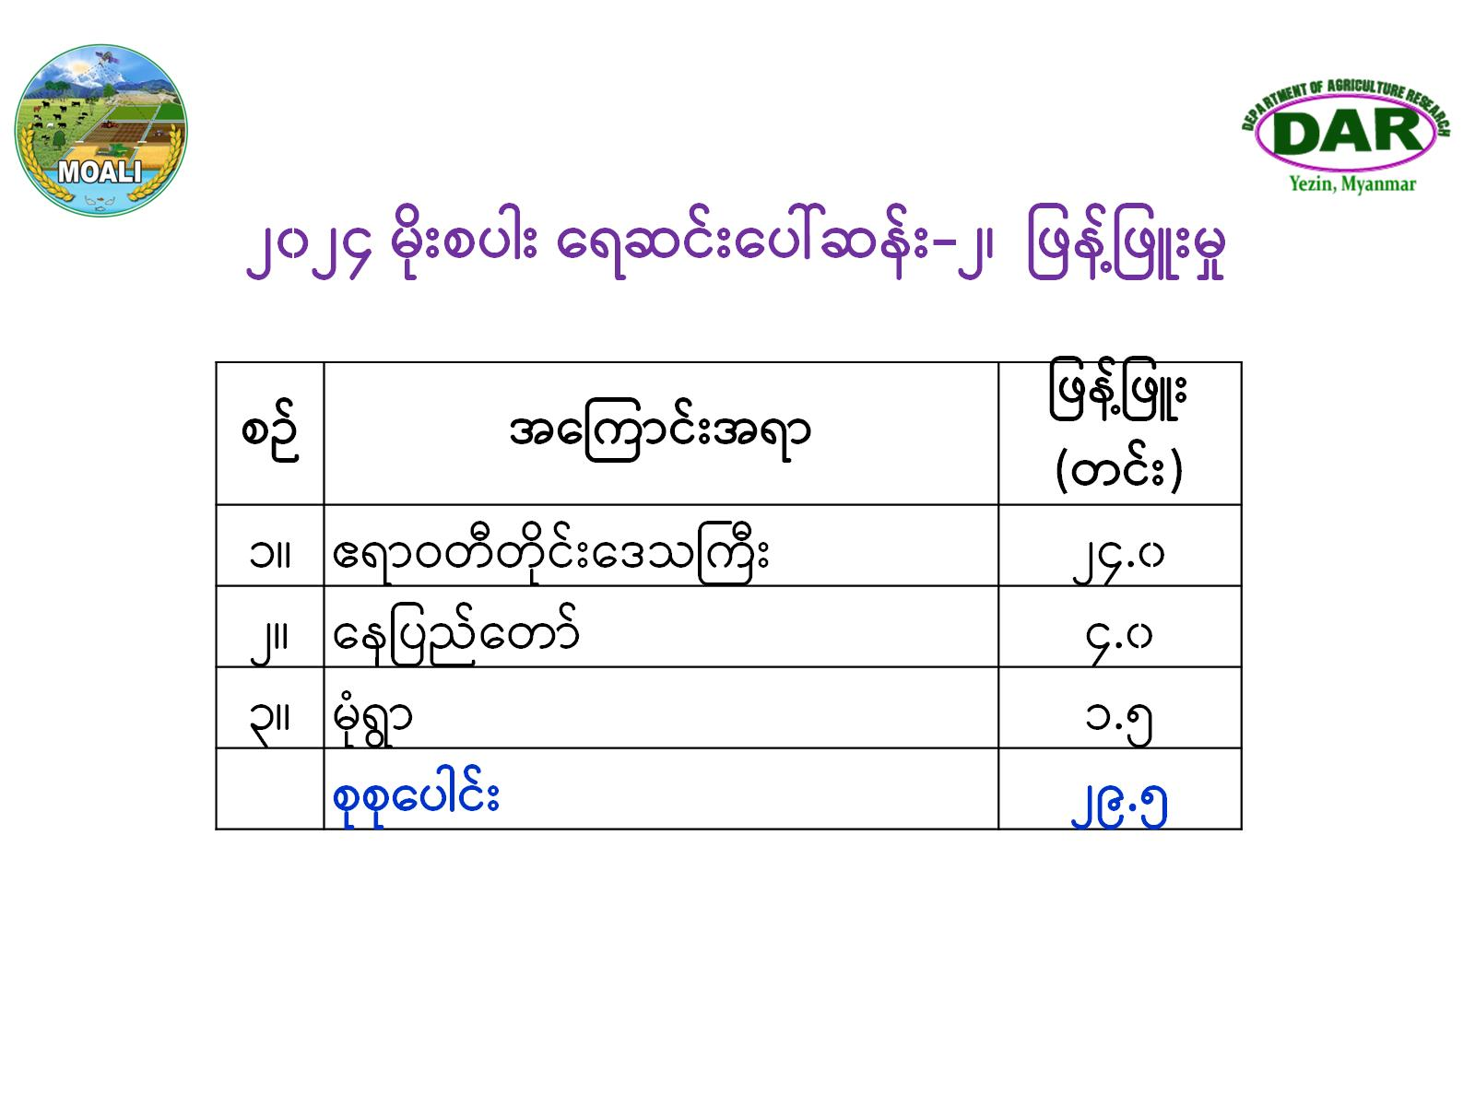
၂၀၂၄ မိုးစပါး ရေဆင်းပေါ်ဆန်း-၂၊ ဖြန့်ဖြူးမှု

Slide 11
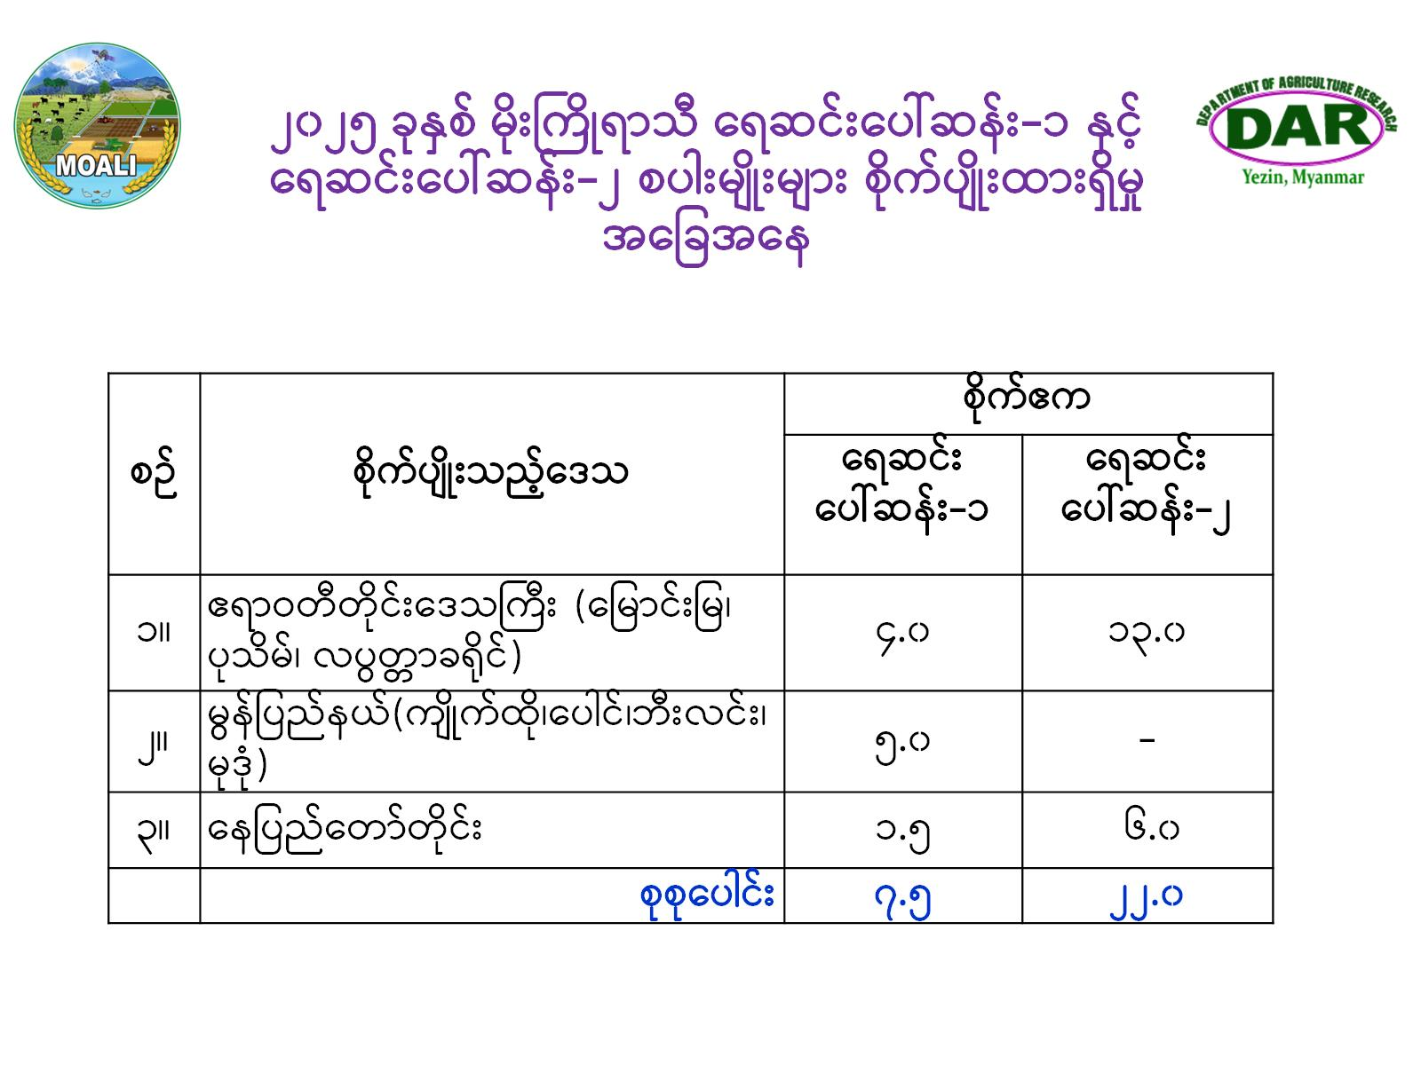
၂၀၂၅ ခုနှစ် မိုးကြိုရာသီ ရေဆင်းပေါ်ဆန်း-၁ နှင့် ရေဆင်းပေါ်ဆန်း-၂ စပါးမျိုးများ စိုက်ပျိုးထားရှိမှု အခြေအနေ

Slide 12

၂၀၂၅ ခုနှစ် မိုးကြိုရာသီ သရောင်းချောင်းခြံတွင် စိုက်ပျိုးထားသော ရေဆင်းပေါ်ဆန်း-၁ စိုက်ခင်း

Slide 13
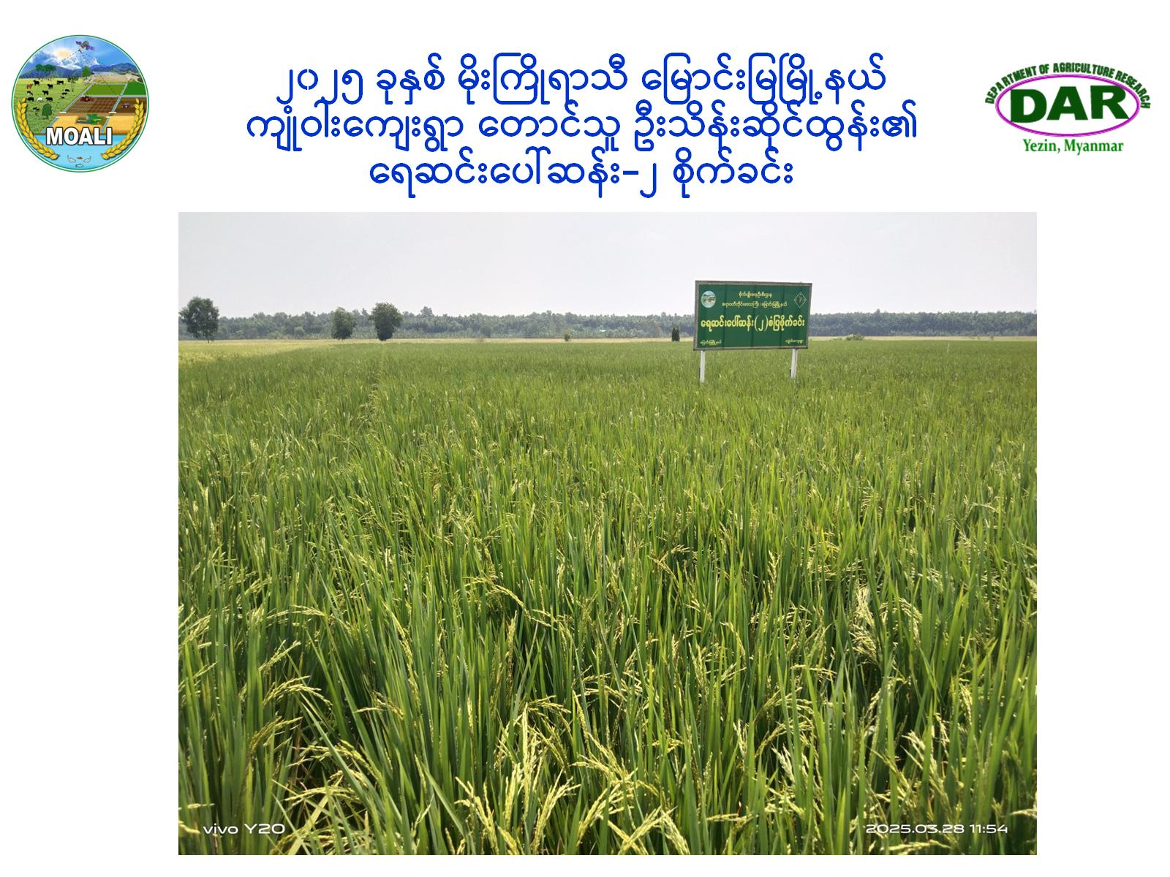
၂၀၂၅ ခုနှစ် မိုးကြိုရာသီ မြောင်းမြမြို့နယ် ကျုံဝါးကျေးရွာ တောင်သူ ဦးသိန်းဆိုင်ထွန်း၏ ရေဆင်းပေါ်ဆန်း-၂ စိုက်ခင်း

Slide 14

၂၀၂၄ မိုးရာသီ ရေဆင်းတွင် စိုက်ပျိုးထားသော ရေဆင်းပေါ်ဆန်း-၂ စိုက်ခင်း

Slide 15
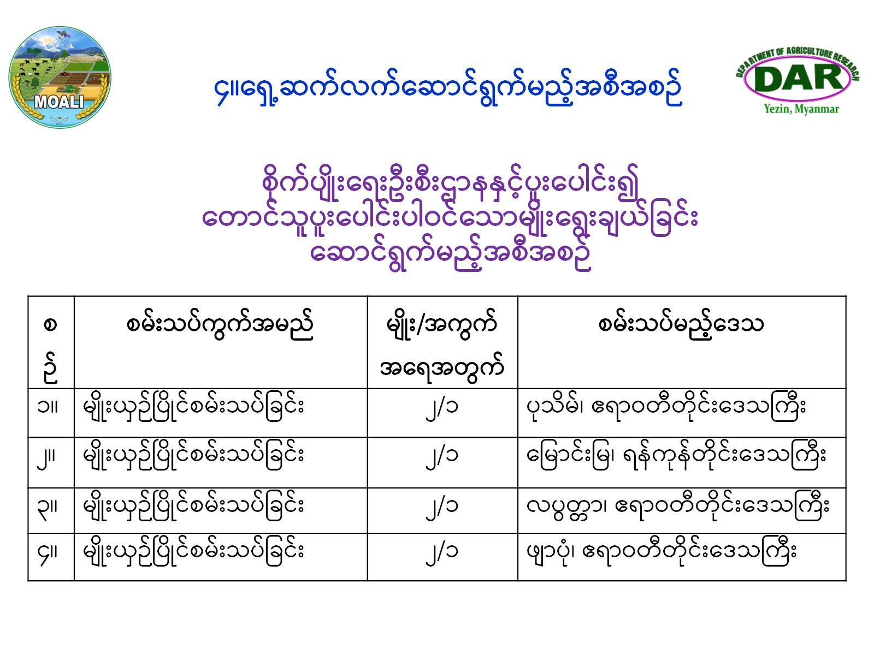
စိုက်ပျိုးရေးဦးစီးဌာနနှင့်ပူးပေါင်း၍ တောင်သူပူးပေါင်းပါဝင်သောမျိုးရွေးချယ်ခြင်း ဆောင်ရွက်မည့်အစီအစဉ်

Slide 16
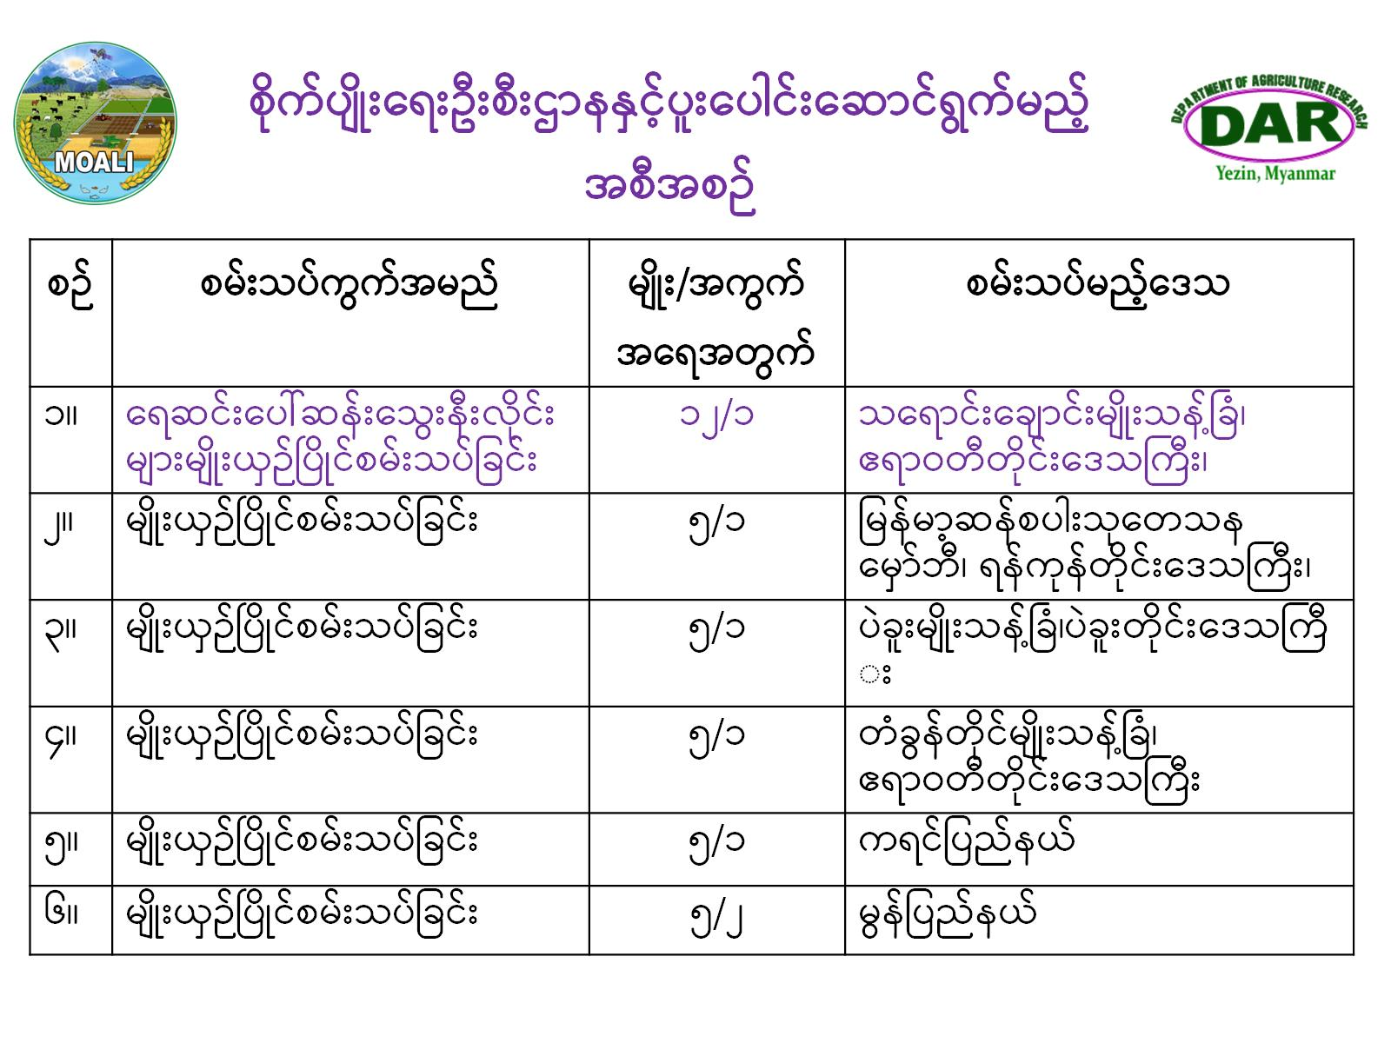
စိုက်ပျိုးရေးဦးစီးဌာနနှင့်ပူးပေါင်းဆောင်ရွက်မည့်အစီအစဉ်

Slide 17


Slide 18
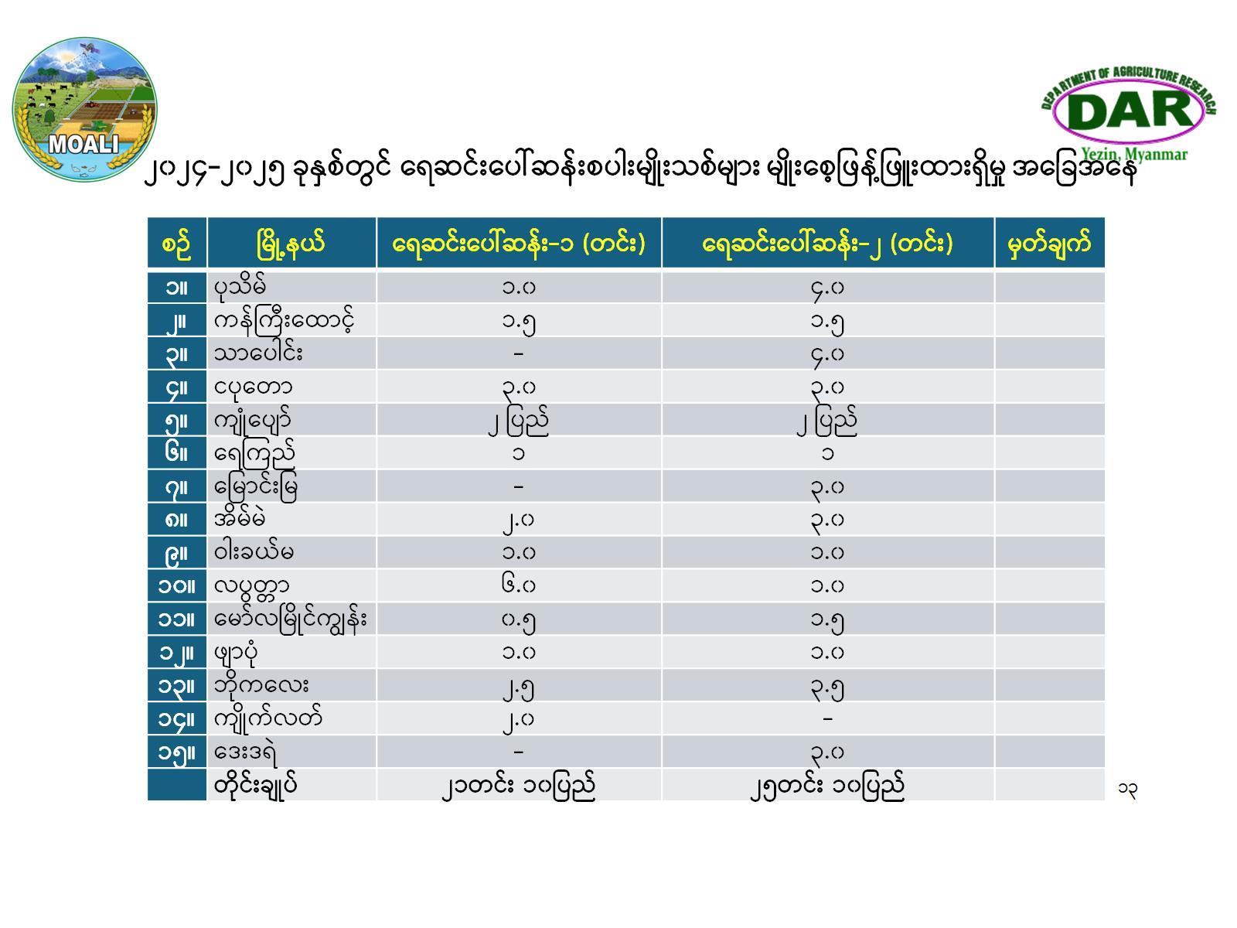

Slide 19
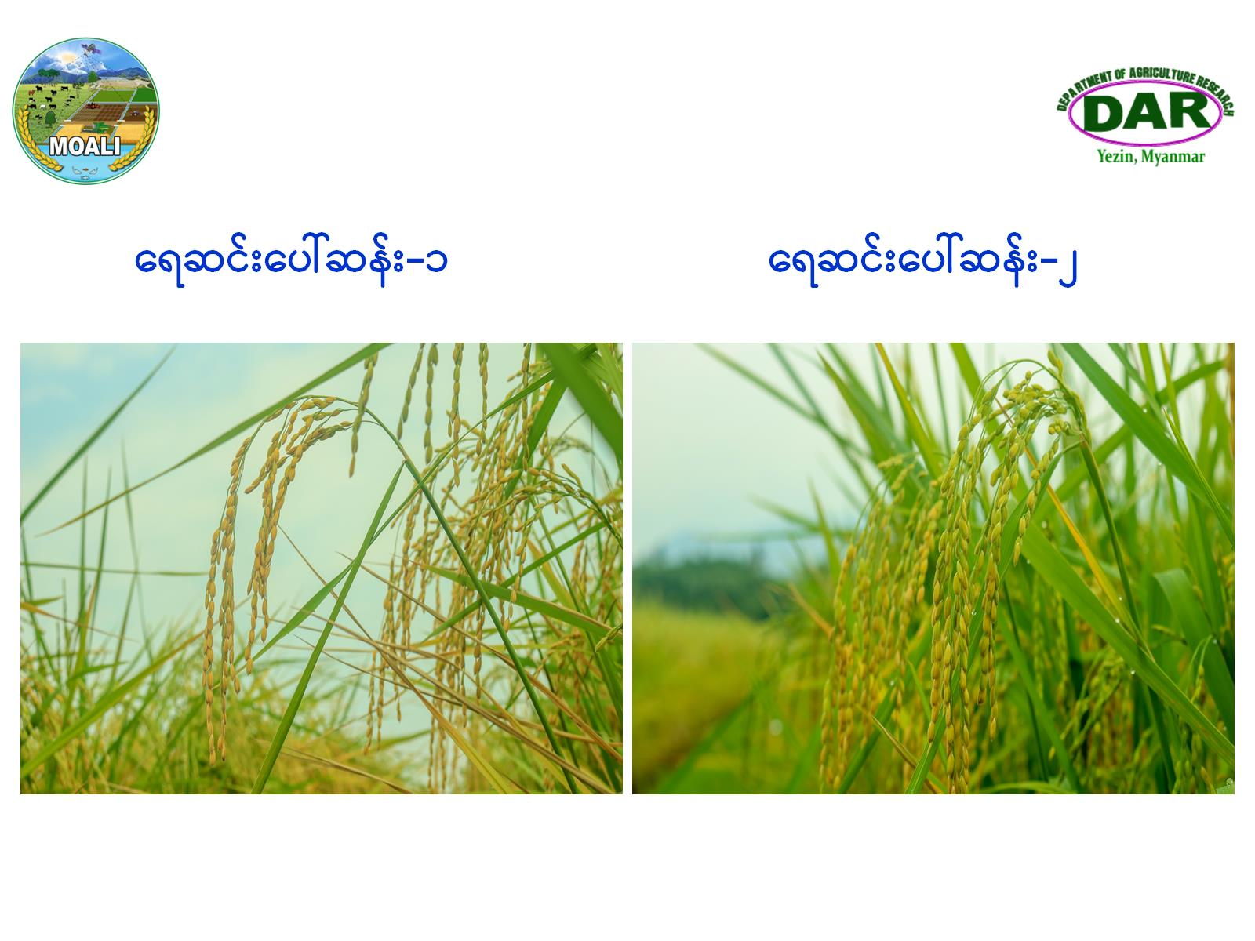
ရေဆင်းပေါ်ဆန်း-၁

Slide 20
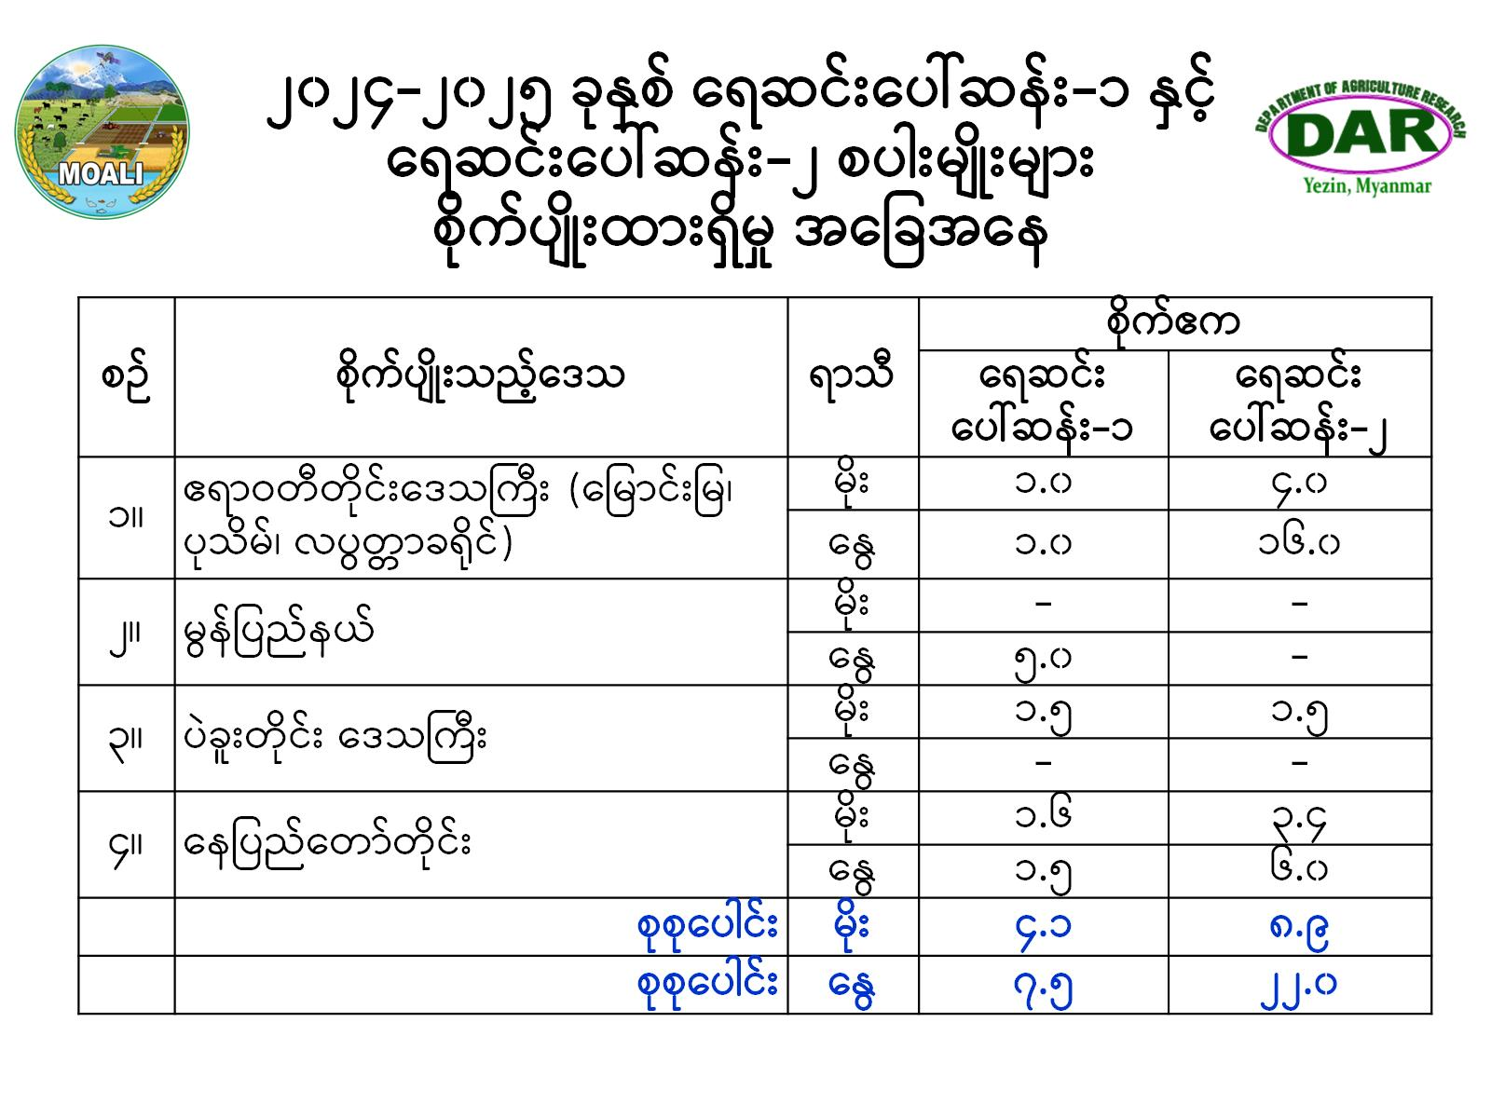
၂၀၂၄-၂၀၂၅ ခုနှစ် ရေဆင်းပေါ်ဆန်း-၁ နှင့် ရေဆင်းပေါ်ဆန်း-၂ စပါးမျိုးများ စိုက်ပျိုးထားရှိမှု အခြေအနေ

Slide 21
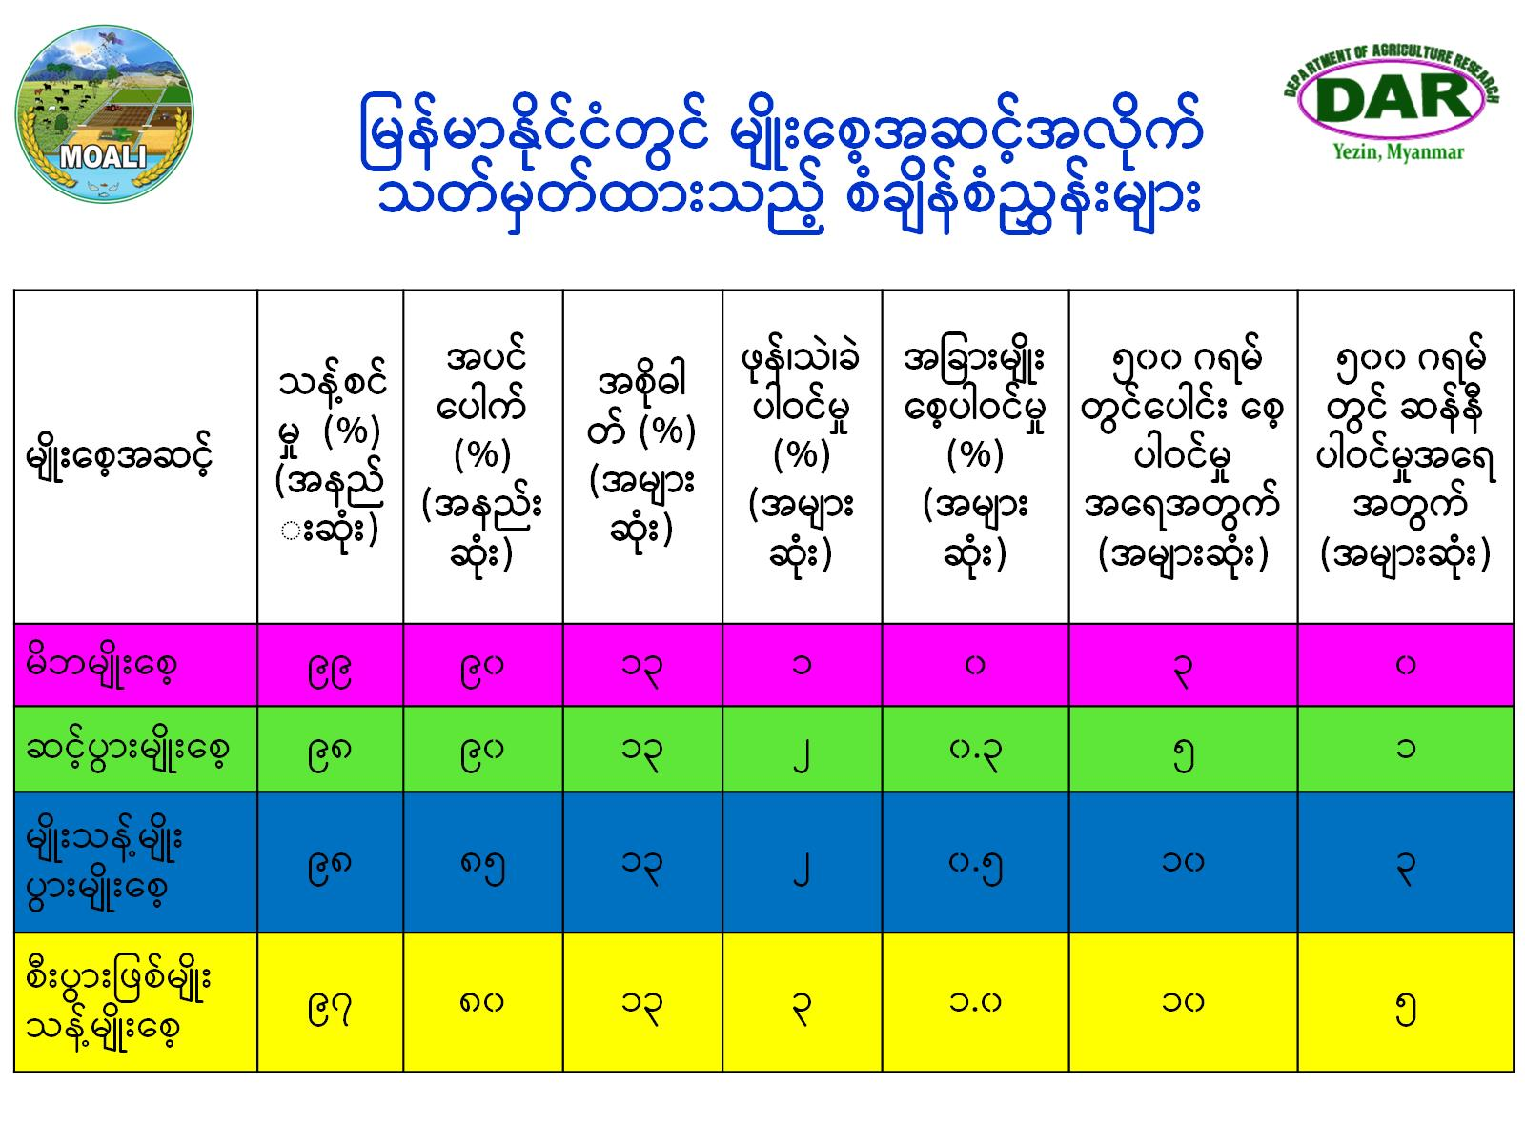
မြန်မာနိုင်ငံတွင် မျိုးစေ့အဆင့်အလိုက် သတ်မှတ်ထားသည့် စံချိန်စံညွှန်းများ

